Slide 1
Generative Adversarial Nets

Slide 2
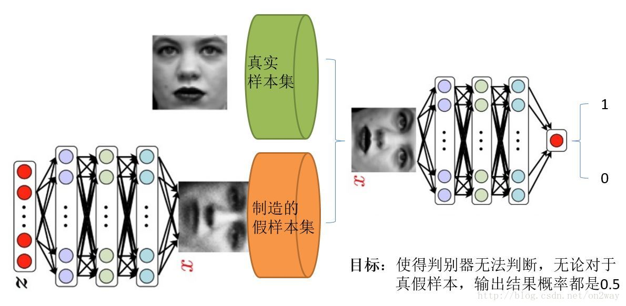

Slide 3
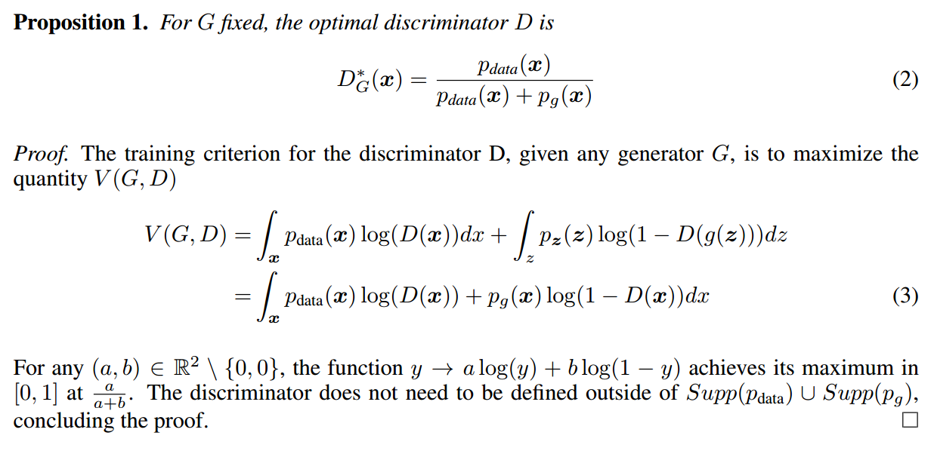

Slide 4
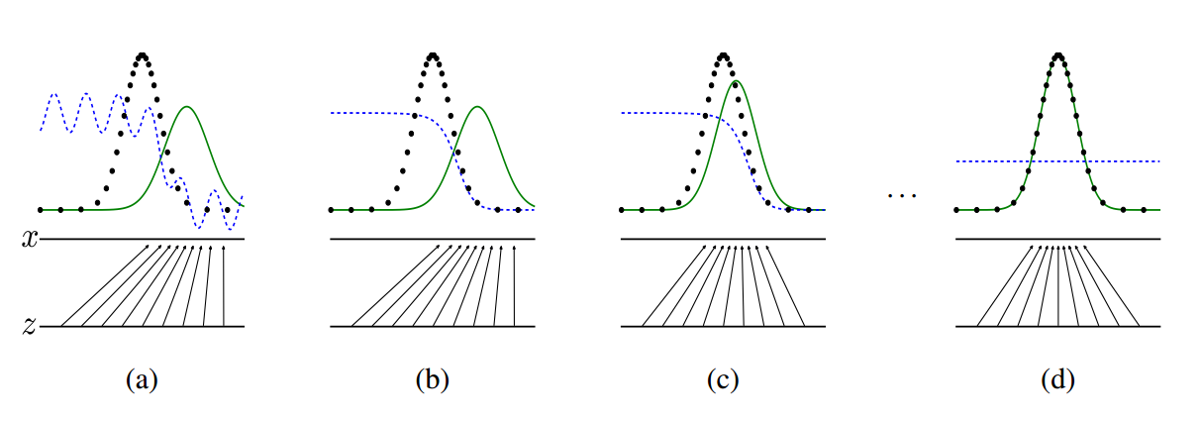

Slide 5
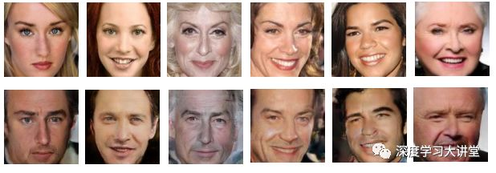
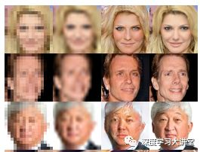
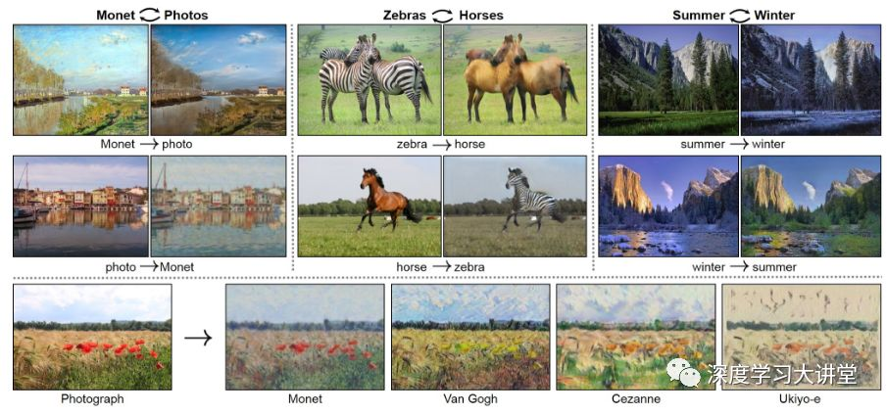

Slide 6
GAN的优势
与其他生成式模型相比较，生成式对抗网络有以下四个优势：
根据实际的结果，看上去可以比其它模型产生了更好的样本（图像更锐利、清晰）。
生成对抗式网络框架能训练任何一种生成器网络。大部分其他的框架需要该生成器网络有一些特定的函数形式，比如输出层是高斯的。重要的是所有其他的框架需要生成器网络遍布非零质量（non-zero mass）。生成对抗式网络能学习可以仅在与数据接近的细流形（thin manifold）上生成点。
不需要设计遵循任何种类的因式分解的模型，任何生成器网络和任何鉴别器都会有用。
无需利用马尔科夫链反复采样，无需在学习过程中进行推断（Inference），回避了近似计算棘手的概率的难题。

Slide 7
GAN目前存在的主要问题：
解决不收敛（non-convergence）的问题。
当博弈双方都由神经网络表示时，在没有实际达到均衡的情况下，让它们永远保持对自己策略的调整是可能的.
难以训练：崩溃问题（collapse problem）
GAN模型被定义为极小极大问题，没有损失函数，在训练过程中很难区分是否正在取得进展。GAN的学习过程可能发生崩溃问题（collapse problem），生成器开始退化，总是生成同样的样本点，无法继续学习。当生成模型崩溃时，判别模型也会对相似的样本点指向相似的方向，训练无法继续。
无需预先建模，模型过于自由不可控
与其他生成式模型相比，GAN这种竞争的方式不再要求一个假设的数据分布，即不需要formulate p(x)，而是使用一种分布直接进行采样sampling，从而真正达到理论上可以完全逼近真实数据，这也是GAN最大的优势。然而，这种不需要预先建模的方法缺点是太过自由了，对于较大的图片，较多的 pixel的情形，基于简单 GAN 的方式就不太可控了。

Slide 8
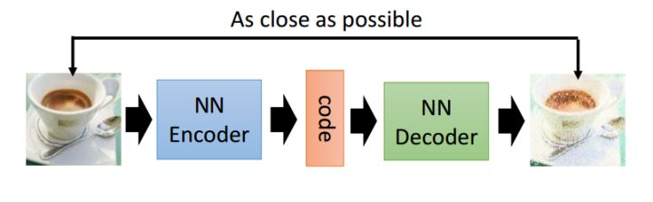

Slide 9
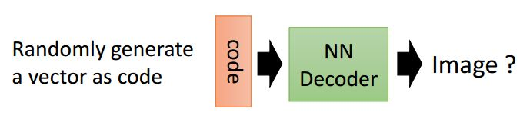
对编码器添加约束，就是强迫它产生服从单位高斯分布的潜在变量

Slide 10
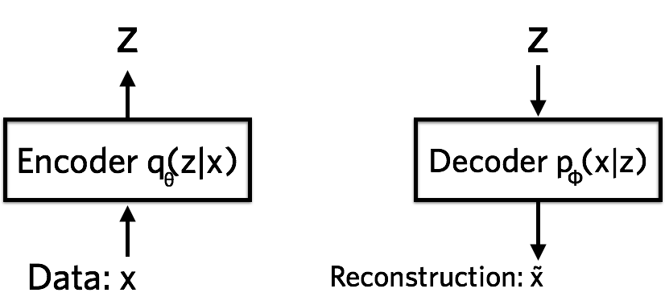

Slide 11
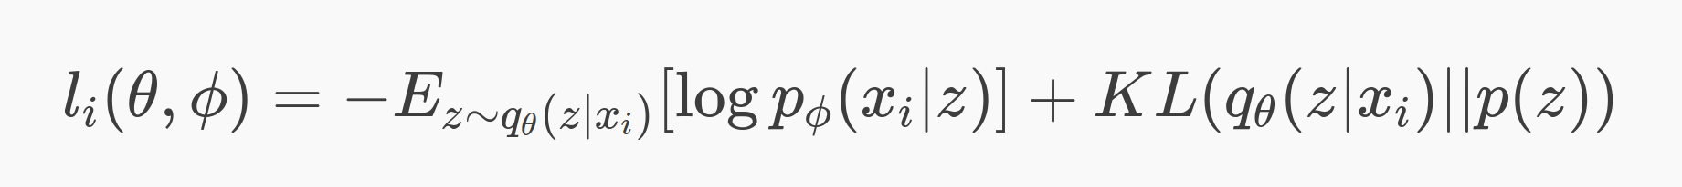


Slide 12
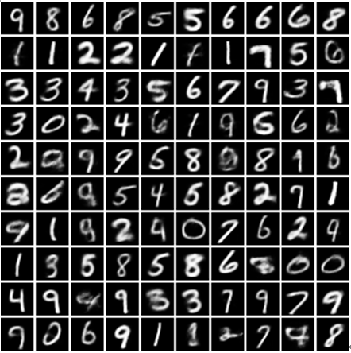
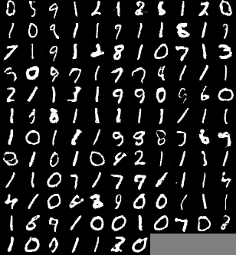
VAE优势:可以通过编码解码的步骤，直接比较重建图片和原始图片的差异。
VAE劣势:没有使用对抗网络，所以会更趋向于产生模糊的图片。

